Slide 1
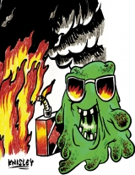
PATOGENOST IN VIRULENCA
mag. Irena Štrumbelj Drusany
priredila: Gašper Jan Simon in Tjaša Klemen

Slide 2
NASELITEV (kolonizacija)
OKUŽBA (infekcija)
PATOGENOST
VIRULENCA
Izražanje virulence – ID₅₀, LD₅₀
Primeri: poiščite ID₅₀ in LD₅₀ za bakteriji Salmonella enterica in Salmonella typhi

Slide 3
Patogenost
Patogeni
Oportunisti
Nepatogeni
GRAS
Vrsta mikroorganizma
Gostitelja
Podvrsta / serotip
Notes:
Generally Recognized as Safe (GRAS)

Slide 4
Vpliv na patogenost
DOVZETNOST gostitelja
ODPORNOST
Viruletni dejavniki:
omogočajo kolonizacijo (naseljevanje) in adherenca na telesne površine ali invazijo (vdiranje) v tkiva in organe
okvarjajo gostiteljeve celice (toksini)
Izmikanje obrambi

Slide 5
Patogeneza - potek bolezni
Kombinacija škodljivega delovanja MO in/ali imunskega odziva
Patogene bakterije so lahko:
Znotrajcelične (naselijo gostiteljeve celice)
Izločanje ekso- in endotoksinov (npr. celična stena G⁻ bakterij)
Aktivacija protibakterijskih imunskih mehanizmov, ki poškodujejo telesne celice – kronična vnetja

Slide 6
Vstopna mesta za patogene bakterije
Oči, nos, usta, ušesi
Sluznica dihal in prebavil
Sluznica spolovil in izločal
Okvarjena koža (rane, opekline, vnetne in bolezenske spremembe) – kolonizacija, nato širjenje po telesu
Okvarjene sluznice (poškodbe, vnetne, tumorske in druge bolezenske spremembe) – širjenje po telesu
Cistična fibroza

Slide 7
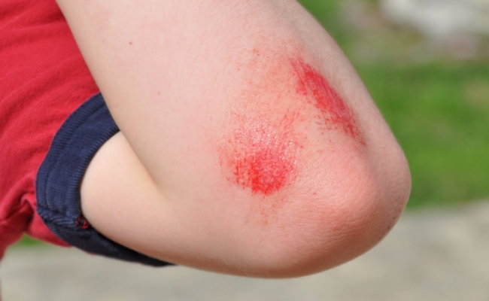
Neposreden vnos MO skozi kožo
Okvara kože (vbod, ureznina, ugriz, rana, opeklina, ...)
Okužba – pri poškodbi (okuženi predmeti), z umazanimi rokami
Vnos z vektorjem ali prenašalcem (npr. klop – borelija)

Slide 8
Neposreden vnos MO skozi sluznice
Aerogeno z vdihavanjem (aerosol)
Prenos s stikom:
s spolnim prenosom (npr. Treponema pallidum – sifilis)
fekalno oralni prenos (enterobakterije)

Slide 9
Posreden vnos MO
Z okuženimi predmeti (oblačila, nesterilni medicinski pripomočki, ...)
Z zaužitjem okužene hrane in pijače (npr. Salmonella spp., V. cholerae)
Živalski vektorji
*Horizontalen prenos – med gostitelji
*Vetikalen prenos – s staršev na potomce (npr. po placenti, npr. Listeria monocitogenes)

Slide 10
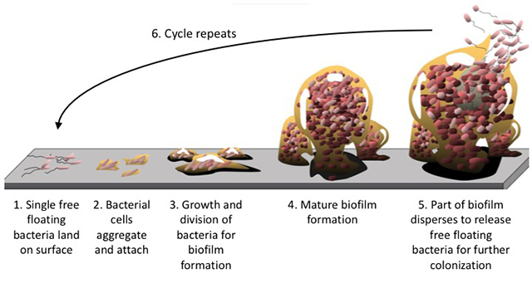
Adherenca
Pritrditev na telesno površino - površino celic
Specifični proteini – adhezini
Pilusi, biofilm , glikokaliks,... (PONOVITE!!!)
Pomembna kjer so površine spirane
Pritrjevane na predmete

Slide 11
Prepreke na sluznicah
Normalna bakterijska flora na sluznicah
Peristaltika, utripanje migetalk, tok tekočin
Solna kislina (želodec)
Žolčne soli
Izločki sluznic (sluz, lizocim, ...)
Imunski sistem sluznic (fagocitne celice, Ig na površini, …)

Slide 12
Invazivnost bakterij – virulentni dejavniki
Gibljivost bakterij (širijenje po tkivih, izogibanje fagocitozi, upiranje odplavljanju s slino, sečem in drugimi telesnimi tekočinami)
Utekočinjanje sluzi (sluznice so prekrite s plastjo goste sluzi; patogene bakterije izločajo proteazo, ki utekočinja sluz)
Privzemanje železa (nekatere bakterije privzemajo proste železove ione s posebnimi molekulami – SIDEROFORI)
Kapsula (polisaharidi, preprečitev fagocitoze

Slide 13
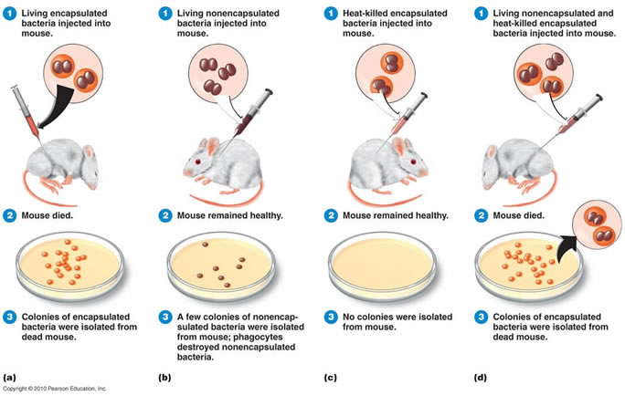

Slide 14
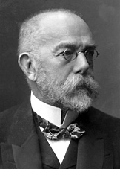
Kochovi postulati
Robert Koch
Dokaz, da je določena bakterija povzročiteljica bolezni
Antraks, kolera in tuberkuloza
Postulati niso vedno izpolnjeni (npr. včasih bolezenske znake povzročajo bakterijski toksini)
Danes PCR

Slide 15
Kochovi postulati
V vseh primerih določene bolezni moramo dokazati isto vrsto bakterij
Izolirano bakterijo gojimo “in vitro”
Čisto kulturo injiciramo v poskusno žival. Pokazati se morajo značilni bolezenski znaki.
Bakterijo moramo ponovno izolirati iz bolne živali.

